Slide 1
Atlas informatiestromen onderwijs

Slide 2
Datastroom | benaming | beschrijving | referentie | grondslag
1 | basis | leerling gegevens t.b.v. toegang/single sign in | i.g.v. pseudonimisering: wet op het primair onderwijs art. 178a | organisatie
2 | basis | leerling gegevens t.b.v.(digitale) toetsen | wet op primair onderwijs, wet op voortgezet onderwijs, wet educatie en beroepsonderwijs | wettelijk
3 | basis en zorg | leerling gegevens t,b,v, DUO | Zie DUO website. Wet PO, art 178b, wet VO, wet EC | wettelijk
4 | geaggregeerd | geaggregeerde leerling gegevens t.b.v. sectorraden |  | bepaald door school
5 | basis en zorg | uitwisseling gegevens met kinderdagverblijven (en gemeente) | nieuwe wet op de kinderdagverblijven plus diverse regelingen zoals onderwijsachterstandsgelden voor VVE, Asscher middelen voor 1 verdieners en gemeentelijke middelen | wettelijk
6 | basis | publicatie van leerling gegevens, waaronder foto's, op de website van de school |  | bepaald door school
7 | basis en zorg | uitwisseling leerling gegevens met samenwerkingsverbanden passend onderwijs | wet passend onderwijs; dus vooral wet PO, wet VO en wet EC, plus besluit uitwisseling leer- en begeleidingsgegevens | wettelijk
8 | basis en zorg | uitwisseling leerlinggegevens met zorg partijen | zie handreiking gegevensuitwisseling van het Nederlands Jeugdinstituut (2016), maar ook de brief van de VNG over het ontbreken van een wettelijk kader voor gegevensuitwisseling (Nji site) en overzicht wetten op de Nji site (zorgverzekeringswet, wet langdurige zorg, passend onderwijs, participatiewet, wet publieke gezondheid, WMO, jeugdstrafrecht) | wettelijk
9 | basis | uitwisseling lleerlinggegevens met bureau leerplicht | leerplichtwet 1969 | wettelijk
10 | basis en geaggregeerd | uitwisseling leerlinggegevens met wetenschappelijke partijen | wet versterking kwaliteitswaarborgen ==> niet helemaal duidelijk | bepaald door school, rol CBS
11 | basis en zorg | inschrijven en ontwikkeling leerling | wet PO (art 40b). Wet VO, wet EC, APV, tot 18 jaar ten minste | wettelijk
12 | basis en zorg | inschrijven en ontwikkeling leerling | wet PO (art 40b). Wet VO, wet EC, APV | wettelijk
13 | basis en zorg | overstap naar andere school | wet op het voortgezet onderwijs (art 69s) en Wijzigingswet educatie en beroepsonderwijs (vroegtijdig aanmelden) en besluit uitwisseling leer- en begeleidingsgegevens ROSA: ketenproces aanmelden en inschrijven | wettelijk
14 | basis | toegang ICT middelen |  | organisatie
15 | basis | gebruik van onderwijs administraties (in de Cloud) |  | organisatie
16 | basis | diverse dienstverlening externe partijen aan de school (fin, hrm, enz.) |  | organisatie
17 | basis en zorg | samenwerking met huiswerkbegeleidingsbureau |  | organisatie
18 | basis | toegang tot (digitaal) lesmateriaal | wet VO art 6e en 103b | organisatie, ECK keten, attributen beleid en wettelijk
19 | basis | diverse toetsen |  | organisatie
20 | basis | toegang tot (digitaal) lesmateriaal |  | organisatie (ECK keten)
21 | basis en zorg | informeren van docenten |  | organisatie
22 | geaggregeerd | dataleveranties van DUO |  | organisatie
23 | NIET BENOEMD | gegevensuitwisseling in de zorgketen | H5 WMO 2015 | wettelijk
24 | basis en zorg | gegevensuitwisseling met gemeenten t.b.v. kinderdagverblijven | nieuwe wet op de kinderdagverblijven plus diverse regelingen zoals onderwijsachterstandsgelden voor VVE, Asscher middelen voor 1 verdieners en gemeentelijke middelen | wettelijk
24B | basis | gebruik GBA gegevens door bureau leerplicht | leerplichtwet 1969, art 2. en wet PO art 178e | wettelijk
25 | basis en zorg | gegevensuitwisseling tussen leerling en ouder/voogd |  | organisatie
26 | basis | toegang tot (digitaal) lesmateriaal |  | organisatie (ECK keten)

Slide 3
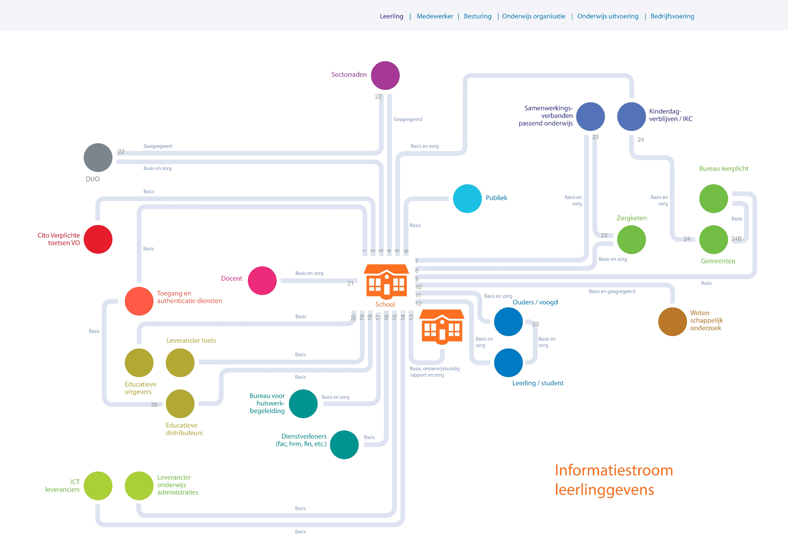

Slide 4
Datastroom | benaming | beschrijving | referentie | grondslag
1 | hrm | personeelsgegevens t.b.v. RvT |  | organisatie
2 | basis, kwalificaties, salaris, inzet en verzuim | gegevensleveranties aan DUO | https://duo.nl/zakelijk/voortgezet-onderwijs/personeel/levering-personeelsgegevens.jsp zie ook wet op de expertise centra artikel 38 (is voor speciaal onderwijs), wet PO (art38), | wettelijk
3 | basis | lidmaatschap medewerkers bij vakverenigingen | Vrijstellingsbesluit Wbp, art 6 | organisatie
4 | basis en kwalificaties | lidmaatschap beroepsorganisatie |  | organisatie
5 | basis en functie | gegevensuitwisseling met samenwerkingsverbanden passend onderwijs | wet passend onderwijs | wettelijk
6 | basis en functie | publicatie van personeel op de website |  | bepaald door de school
7 | basis en functie | gegevens voor samenwerking in de zorg keten |  | organisatie
8 | basis en functie | gegevensuitwisseling t.b.v. leerplicht | leerplichtwet 1969 | wettelijk
9 | basis en opleiding | gegevensuitwisseling t.b.v. stage en na-/bijscholing |  | organisatie
10 | basis | gegevens voor ouders |  | organisatie
11 | basis | gegevens voor leerlingen |  | organisatie
12 | basis en functie | gegevens t.b.v. inschrijving bij KvK (directeur, tekenbevoegde etc.) | Wet op de Kamer van koophandel | wettelijk
13 | allemaal | gegevens t.b.v. dienstverlening (fin, hrm, fac, etc.) |  | organisatie
14 | basis en functie | gegevens t.b.v. advies en consultancy |  | organisatie
15 | basis en functie | gegevens t.b.v. systeem/software gebruik e.d. (IM, FB, eigenaar, etc.) |  | organisatie
16 | basis en functie | gegevens t.b.v. distributie van leermiddelen |  | organisatie
17 | basis en functie | gegevens t.b.v. toetsen |  | organisatie
18 | basis en functie | gegevens t.b.v. authenticatie |  | organisatie
19 | alle | gegevens van docent naar de school | wet PO, wet VO, wet EC | wettelijk
20 | basis en functie | gegevens t.b.v. Cito toetsen |  | organisatie
21 | alles | gegevens ondersteunend personeel | wet PO, wet VO, wet EC | wettelijk
22 | basis, functie en kwalificaties | gegevens t.b.v. inspectie | wet op het onderwijstoezicht (b.v. art 11b) zie ook file:///C:/Users/delange01/Downloads/Schematische+weergave+beleidslijn+nieuwe+scholen+po+en+vo+per+1.8.2017%20(1).pdf
23 | basis, functie en kwalificatie | gegevens t.b.v. inspectie | wet op het onderwijstoezicht (b.v. art 11b) zie ook | wettelijk
24 | statistische data | data beschikbaar gesteld door DUO |  | organisatie
25 | basis en salaris | gegevens t.b.v. (loon-)belasting | wet op loonbelasting, (beperkte) vrijstelling van omzetbelasting, (beperkte) vrijstelling van vennootschapsbelasting | wettelijk
26 | basis en salaris | gegevens t.b.v. pensioenvoorziening | pensioenwet | wettelijk

Slide 5
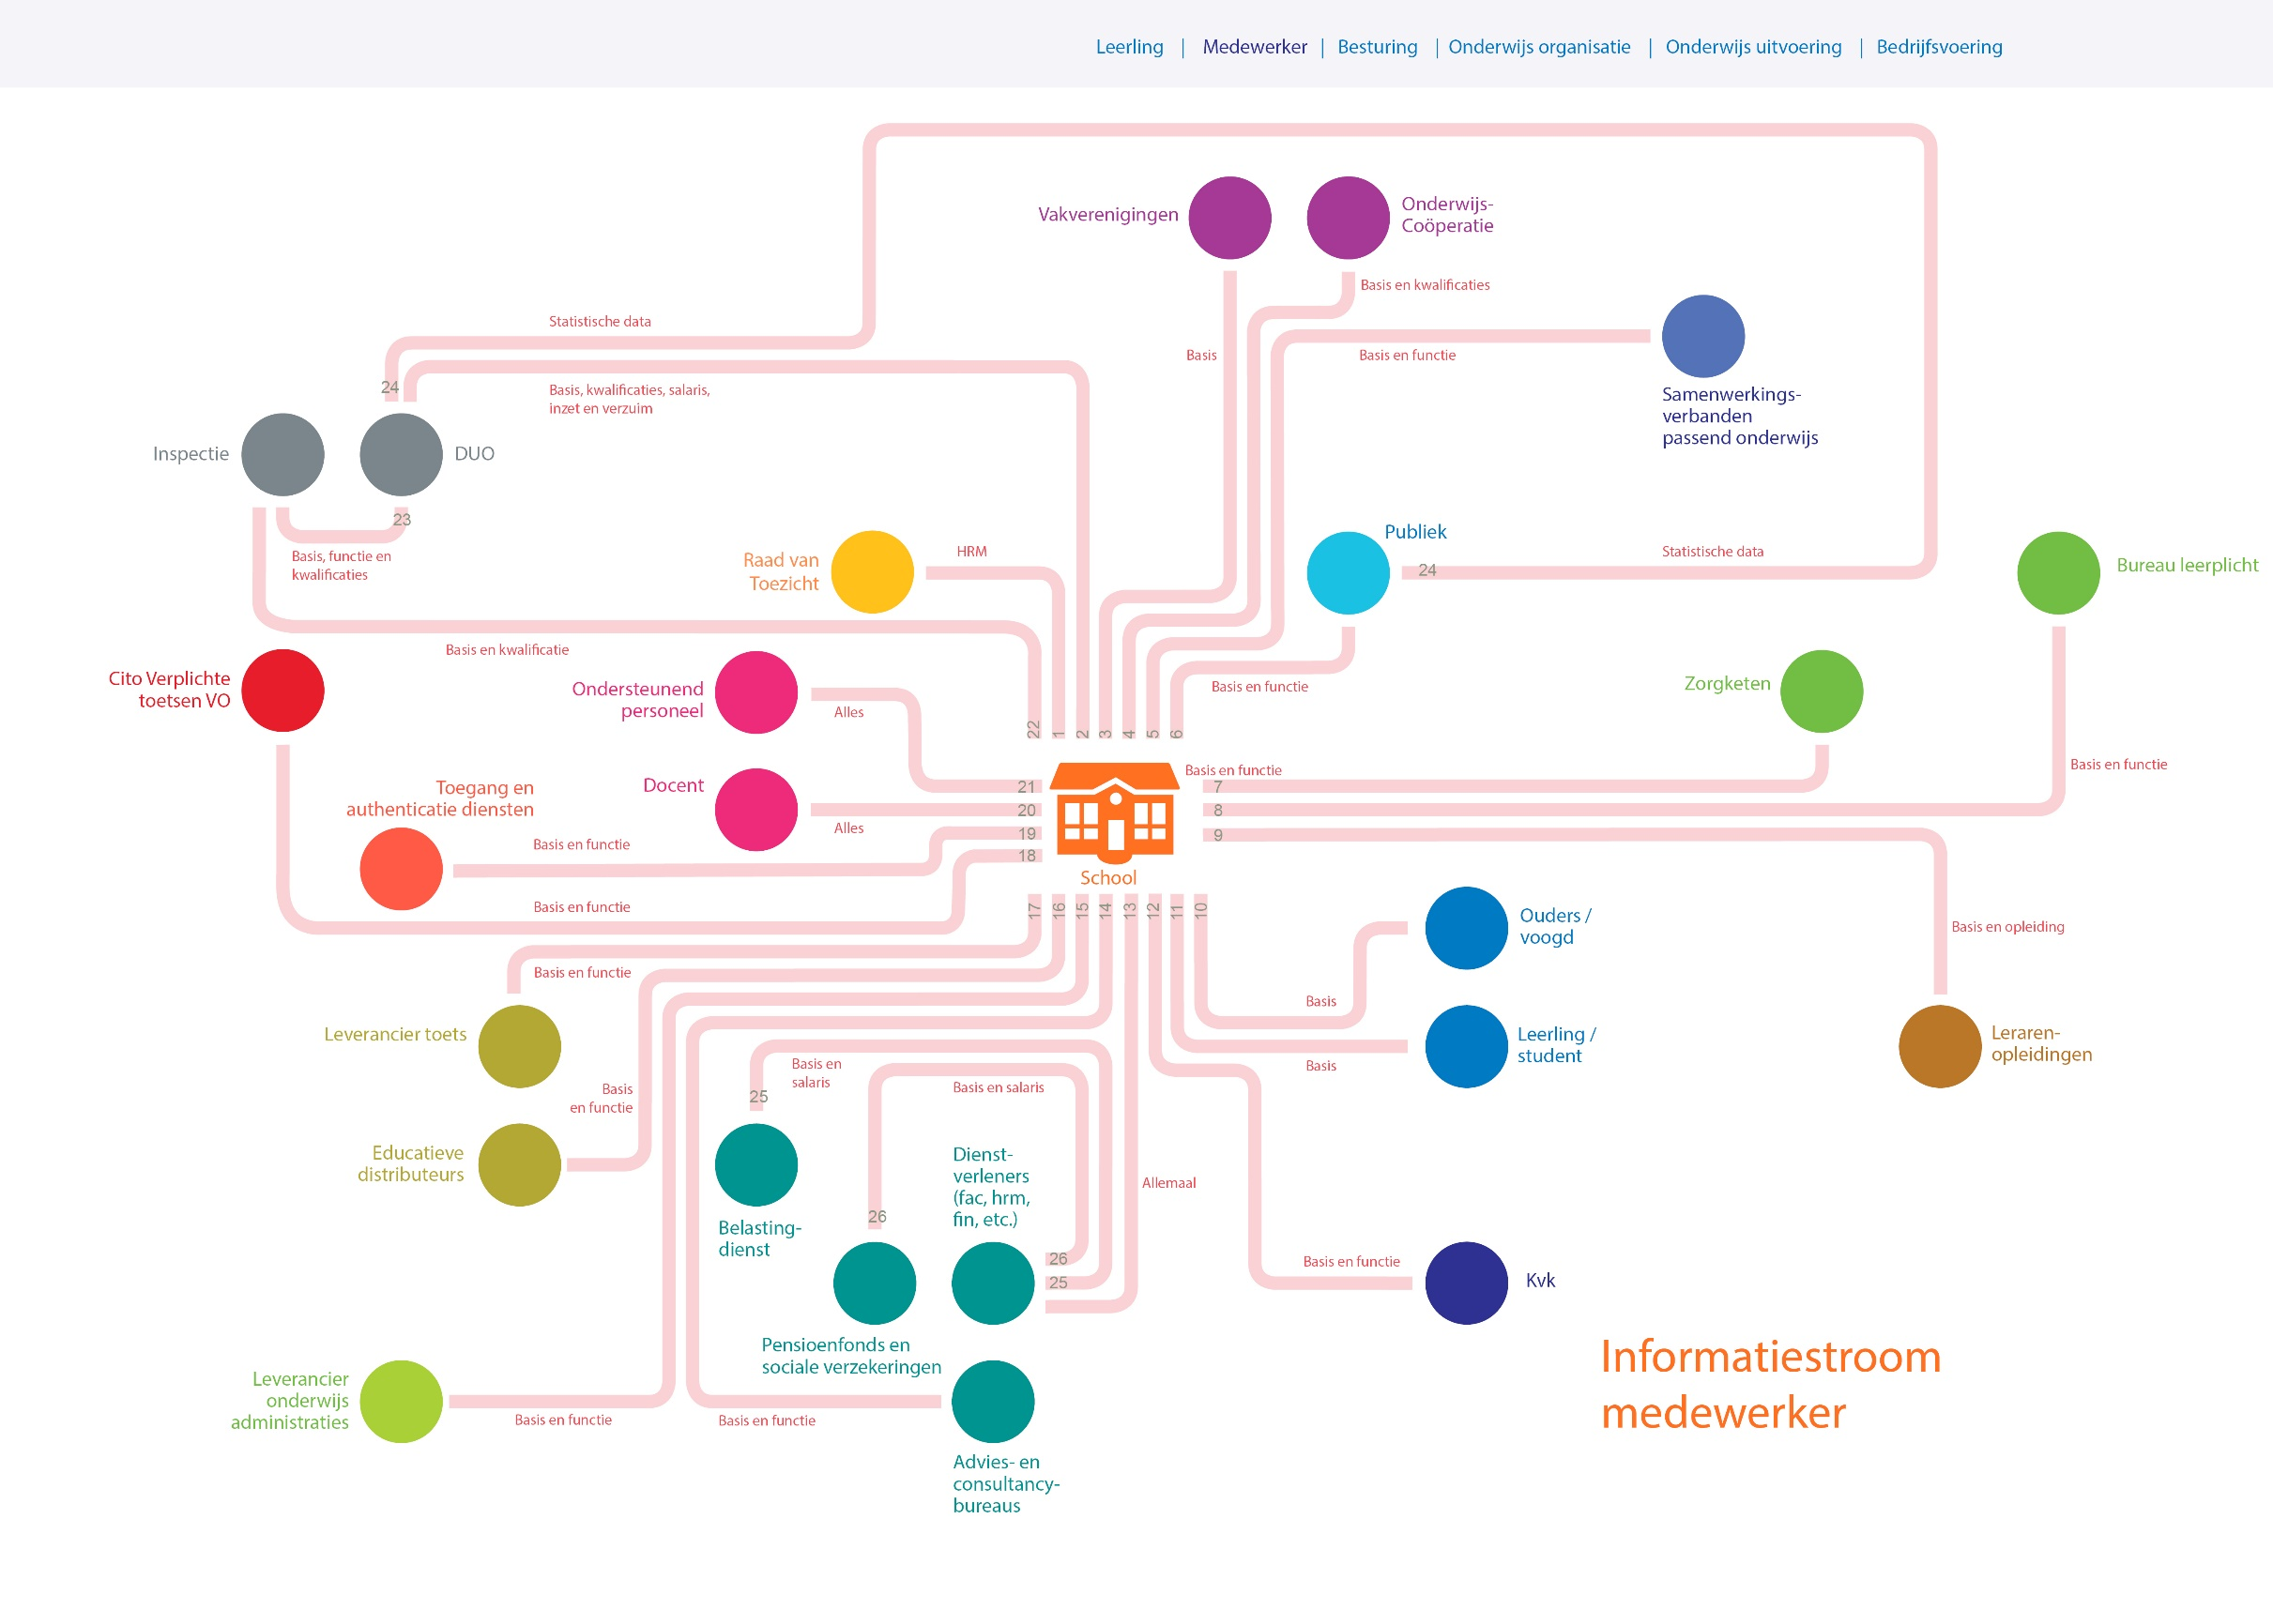

Slide 6
Datastroom | benaming | beschrijving | referentie | grondslag | ROSA
1 | instelling en beleid | instelling gegevens voor inspectie; inspectie beleid voor school, schoolbeleid voor inspectie | wet op het onderwijstoezicht | wettelijk | ketenfunctie beleid en wetgeving
2 | instelling en beleid | instelling gegevens voor DUO; DUO beleid voor school | wet onderwijstoezicht, wet PO, wet VO, wet expertisecentra | wettelijk | ketenfunctie beleid en wetgeving
3 | verantwoording | verantwoording naar Raad van Toezicht (actueel tot jaarverslag) | burgerlijk wetboek (2 titel 9), wet PO (art 171), Wet VO, wet EC | wettelijk
4 | beleid en verantwoording | verantwoording van toetsresultaten, beleid van CvtE voor school | wet college voor toetsen en examens | wettelijk
5 | instelling en beleid | instelling gegevens voor vakbond (OR), CAO, en ander beleid, voor school | wet PO (art 38), wet VO, wet EC | wettelijk | ketenfunctie participatie en inspraak
6 | instelling en verantwoording | instellinggegevens en verantwoording naar sectorraden, b.v. voor scholen op de kaart |  | organisatie
7 | passend onderwijs | alle bestuurlijke gegevens tussen het samenwerkingsverband passend onderwijs en de school, sterk afhankelijk van de gekozen werkvorm voor het samenwerkingsverband | wet PO, wet VO, wet EC | wettelijk
8 | instelling, visie, resultaten en verantwoording | eigen bijdrage school aan vensters / scholen op de kaart en eigen publicatiekanalen |  | organisatie
9 | instelling en beleid | instelling gegevens voor bureau leerplicht, beleid van leerplicht voor school, leerplichtbeleid school voor bureau leerplicht | leerplichtwet 1969 | wettelijk
10 | instelling, visie en resultaten | mede besturing van de school door medezeggenschapsraad | wet medezeggenschap scholen | wettelijk? | ketenfunctie participatie en inspraak
11 | instelling en beleid | instelling gegevens voor de zorg keten, zorg beleid voor de school, schoolbeleid voor de zorgketen | zie handreiking gegevensuitwisseling van het Nederlands Jeugdinstituut (2016), maar ook de brief van de VNG over het ontbreken van een wettelijk kader voor gegevensuitwisseling (Nji site) en overzicht wetten op de Nji site (zorgverzekeringswet, wet langdurige zorg, passend onderwijs, participatiewet, wet publieke gezondheid, WMO, jeugdstrafrecht) | wettelijk
12 | instelling en beleid | instellingsgegevens voor de gemeente, gemeentebeleid voor de school, schoolbeleid voor de gemeente | wet PO, wet VO, wet EC, voor scholenplan e.d. zie ook rapport "verkenning bestuurlijke verhoudingen tussen gemeenten en (primair) onderwijs" van Oberon: met 16 beleidsthema's die spelen tussen gemeente en school | wettelijk
13 | instelling en visie | gegevensuitwisseling t.b.v. samenwerking met lerarenopleiding | In de wet PO staat dat scholen verplicht zijn stages van leraren in opleiding mogelijk te maken. Art 36, wet VO staat dat niet! | organisatie en wettelijk
14 | instelling, visie en resultaten | communicatie met (potentiële) leerling | wet PO, art 45a | organisatie en wettelijk
15 | beleid | (wetenschappelijke) kennis t.b.v. beleid van de school |  | organisatie
16 | instelling en regelgeving | KvK regelgeving voor de school | burgerlijk wetboek | wettelijk
17 | instelling | gegevens t.b.v. dienstverleners |  | organisatie
18 | instelling | gegevens t.b.v. pensioenfonds | pensioenwet | wettelijk
19 | instelling | gegevens t.b.v. belastingdienst | wet op loonbelasting, (beperkte) vrijstelling van omzetbelasting, (beperkte) vrijstelling van vennootschapsbelasting | wettelijk
20 | instelling | gegevens t.b.v. systeem leveranciers |  | organisatie
20a | instelling en richtlijnen | gegevens t.b.v. ECK keten, richtlijnen gebruik ECK keten | ontbreekt nog in schema | organisatie
21 | instelling en beleid | gegevens voor de toets leverancier, richtlijnen voor afnemen toets voor de school | wet PO, wet VO, wet CE, wet CvtE | wettelijk
22 | instelling en richtlijnen | gegevens voor de ECK keten, richtlijnen voor gebruik ECK keten |  | organisatie
23 | instelling en richtlijnen | gegevens voor authenticatiediensten, richtlijnen gebruik authenticatiediensten |  | organisatie
24 | instelling en interne richtlijnen | interne regelgeving voor de docenten en medewerkers |  | organisatie
25 | instelling | gegevens voor de OR | wet op de ondernemingsraden | wettelijk | ketenfunctie participatie en inspraak
26 | instelling en beleid | instelling gegevens voor Cito, CITO-beleid en richtlijnen voor de school |  | organisatie
27 | beleid | wetgeving van OCW voor DUO | wet PO, wet VO, wet EC | wettelijk
28 | beleid | richtlijnen voor gebruik van DUO voorzieningen door ICT leveranciers |  | organisatie
29 | verantwoording | verantwoording naar DUO | https://duo.nl/zakelijk/voortgezet-onderwijs/verantwoording/jaarstukken-indienen.jsp wet PO art 171 | wettelijk
30 | beleid | subsidieregels voor bestuurlijke organisatie | bijvoorbeeld: https://www.dus-i.nl/subsidies/lerarenontwikkelfonds zie ook: https://www.rijksoverheid.nl/documenten/rapporten/2005/06/10/lijst-voorbeelden-publiekrechtelijke-instelli | wettelijk
31 | beleid en verantwoording | gegevensleveranties aan raden plus beleid | Ik kan daar niets wettelijks voor vinden | wettelijk
32 | beleid | aansturing DUO door OCW | wet PO art 178b e.v., wet VO, wet EC | wettelijk | ketenfunctie beleid en wetgeving
33 | beleidsadvies | gebruik van adviezen van de onderwijsraad |  | organisatie
34 | beleid | beleid voor samenwerkingsverbanden passend onderwijs | wet passend onderwijs; dus vooral wet PO, wet VO en wet EC, plus besluit uitwisseling leer- en begeleidingsgegevens | wettelijk | ketenfunctie beleid en wetgeving
34B | passend onderwijs ondersteuningsplan | afstemming ondersteuningsplan met B&W | wet PO, art 18a.9. wet VO | wettelijk
35 | beleid | ondersteuning van raden van bestuurders |  | organisatie
36 | beleid | OCW beleid voor gemeenten | wet PO, wet VO, wet EC | wettelijk | ketenfunctie beleid en wetgeving
37 | instelling en beleid | aanvraag fusie effect rapportage (Loopt echter niet via de KvK maar direct | wet PO artikel 64b, | wettelijk
38 | richtlijnen ECK keten | richtlijnen voor beschikbaar stellen van lesmateriaal in ECK keten |  | organisatie
39 | richtlijnen ECK keten | richtlijnen voor beschikbaar stellen van lesmateriaal in ECK keten |  | organisatie

Slide 7
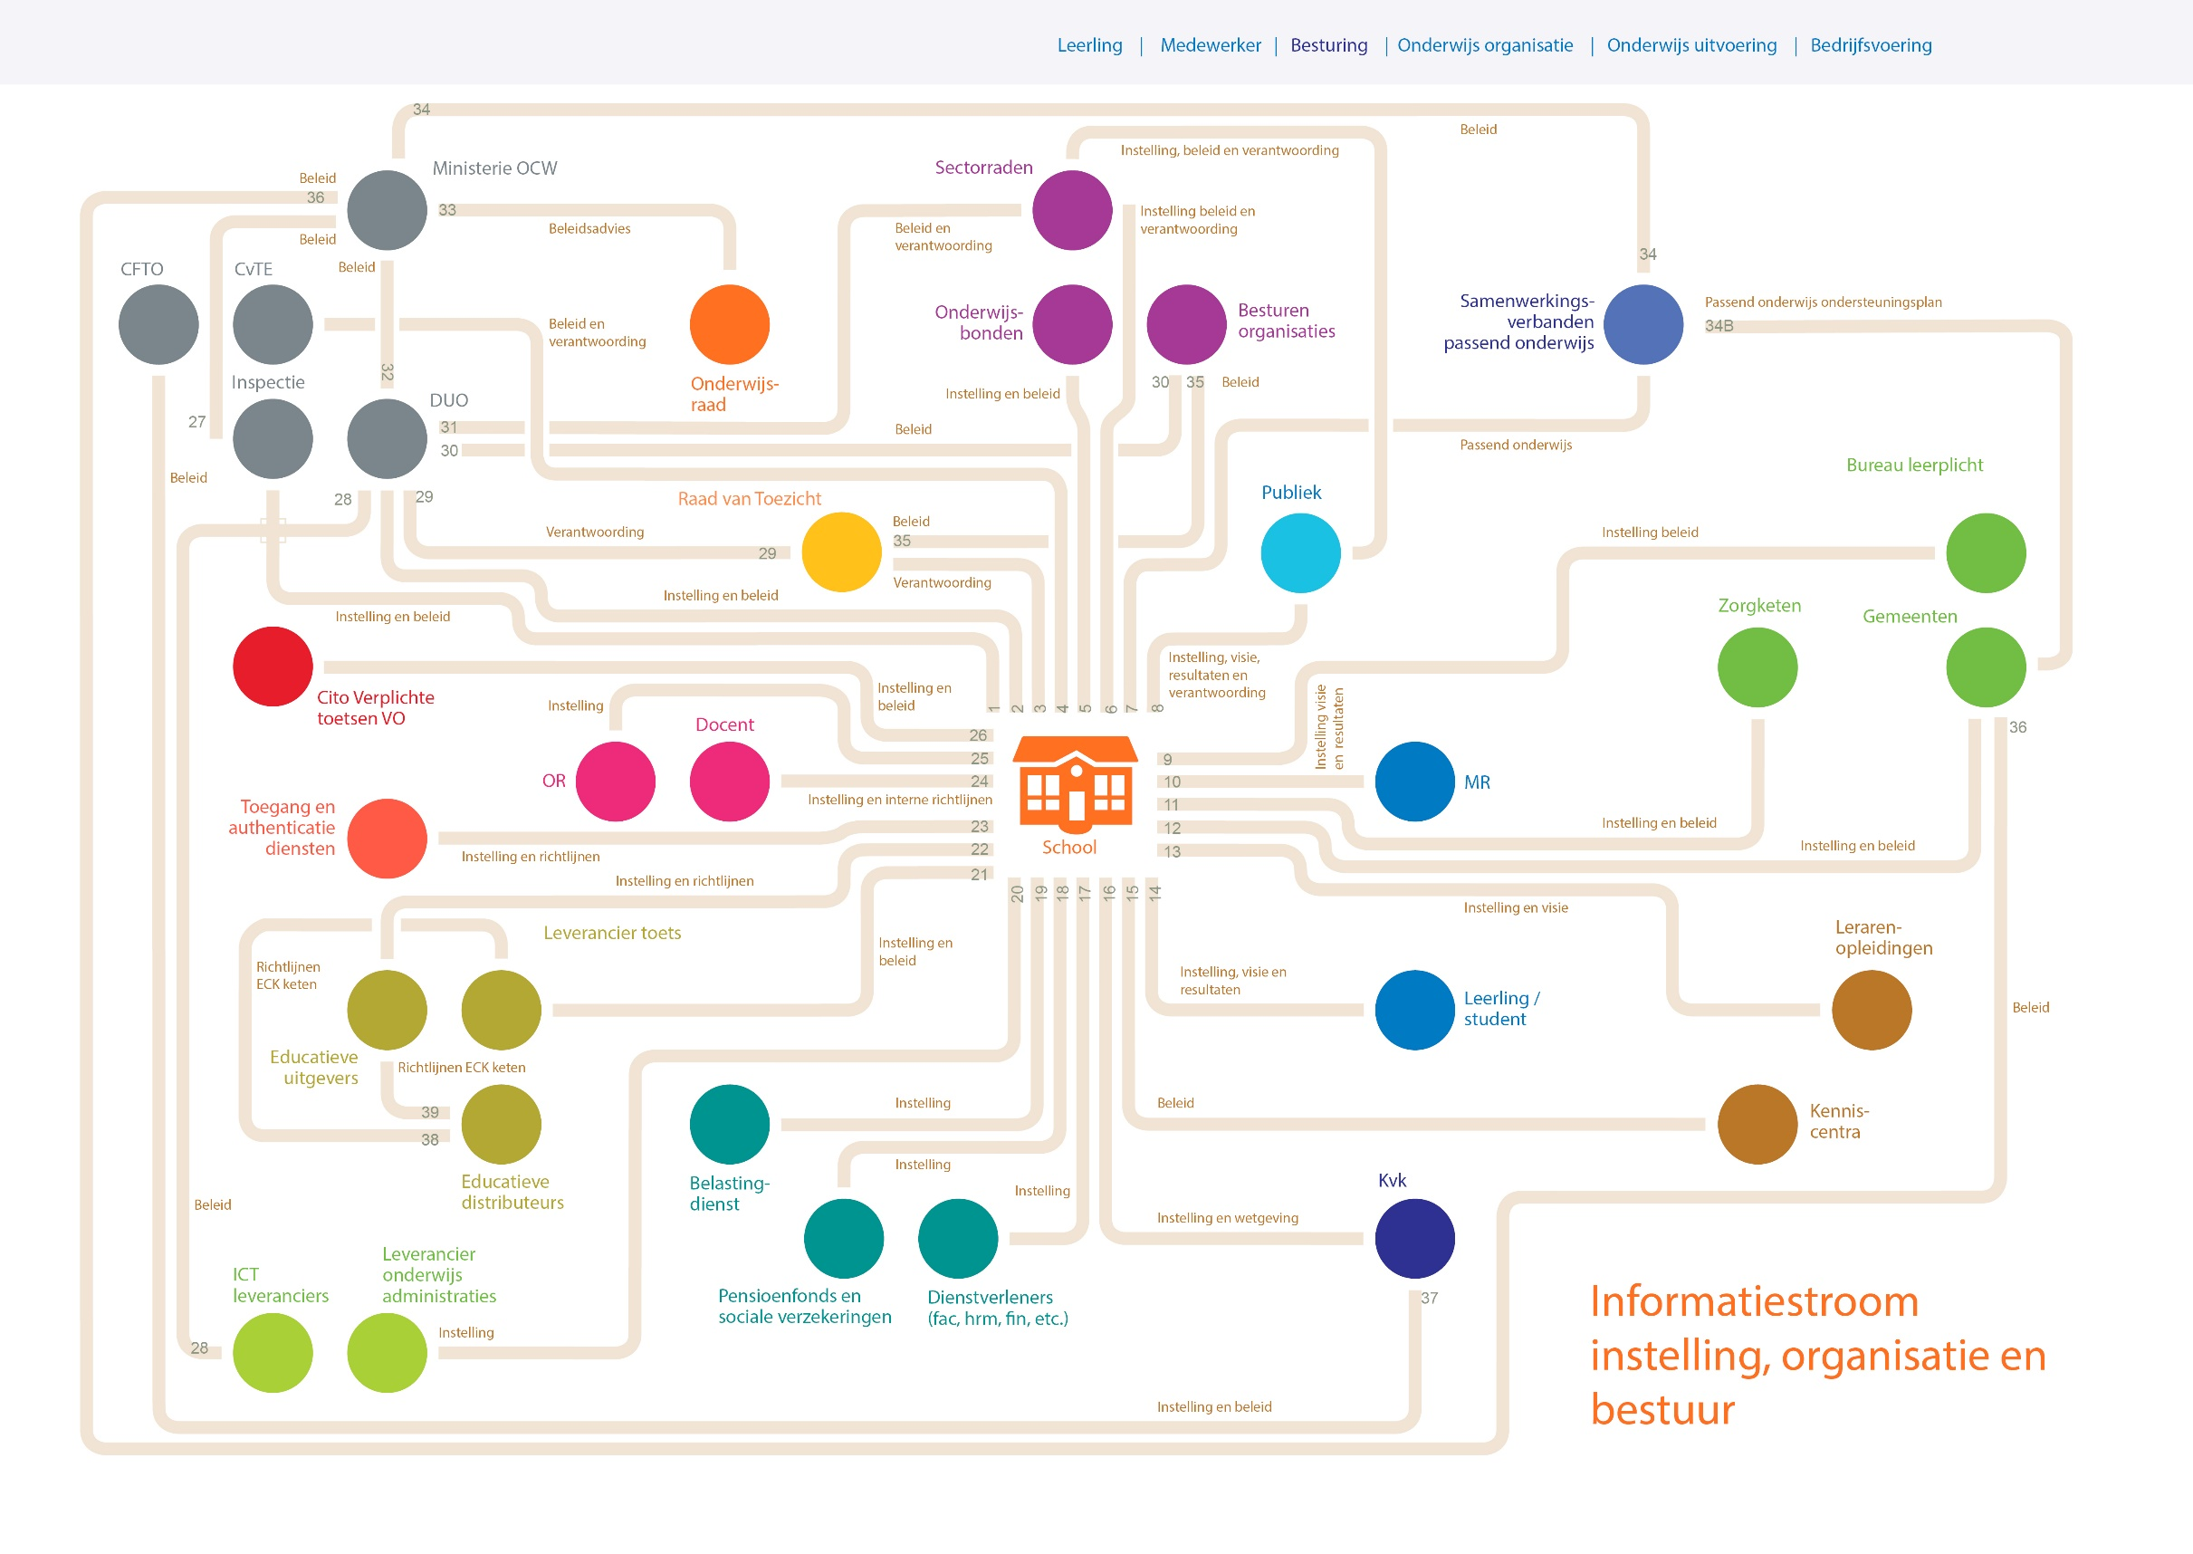

Slide 8
Datastroom | benaming | beschrijving | referentie | grondslag
1 | richten en oprichten | formeren van een raad van toezicht | wet PO (17a, e.a.), wet VO, wet EC ROSA: ketenfunctie: visievorming en governance | wettelijk
2 | richten en oprichten | informatiebron voor ontwikkelen onderwijs |  | organisatie
3 | richten en inrichten | informatiebron voor ontwikkelen onderwijs |  | organisatie
4 | richten, oprichten en inrichten | informatiebron voor schoolbestuurders |  | organisatie
5 | oprichten en inrichten | aanmelden bij samenwerkingsverband(en) passend onderwijs |  | wettelijk
6 | richten, oprichten en inrichten | samenwerking met kinderdagverblijven c.q. integratie met kinderdagverblijf (IKC) | wet PO art 45 | wettelijk
7 | oprichten | aanmelden bij bureau leerplicht | leerplichtwet 1969 | wettelijk
8 | richten en inrichten | Publicatie en PR van onderwijs, werven van personeel | wet PO (17a), wet VO, wet EC | organisatie en wettelijk
9 | oprichten en inrichten | aansluiten bij (gemeentelijke) zorgketen | wet PO (art 8), wet VO 9art 17b), wet EC | wettelijk
10 | oprichten | aanmelding bij gemeente | wet op primair onderwijs art 74-85, art 112, wet op voorgezet onderwijs, wet op expertisecentra, enz. | wettelijk
11 | richten | educatieve informatie over onderwijs | ROSA: ketenfunctie onderwijsontwikkeling | organisatie
12 | richten | wetenschappelijke informatie over onderwijs | ROSA: ketenfunctie onderwijsontwikkeling | organisatie
13 | richten | wetenschappelijke informatie over onderwijs | ROSA: ketenfunctie onderwijsontwikkeling | organisatie
14 | richten | kennis over onderwijs | ROSA: ketenfunctie onderwijsontwikkeling | organisatie
15 | richten en inrichten | communicatie naar (potentiéle) ouders van leerlingen/studenten | wet PO, art 13, schoolgids, wet VO art 24a, schoolgids | organisatie en wettelijk
16 | richten en inrichten | communicatie naar (potentiéle) leerlingen/studenten | wet PO, art 13, schoolgids, wet VO art 24a, schoolgids | organisatie en wettelijk
17 | richten en oprichten | informatie over het onderwijs | ROSA: ketenfunctie onderwijsontwikkeling | organisatie
18 | richten | informatie over het onderwijs | ROSA: ketenfunctie onderwijsontwikkeling | organisatie
19 | richten, oprichten en inrichten | informatie over ontwikkelingen in het bedrijfsleven, samenwerking met het bedrijfsleven | ROSA: ketenfunctie onderwijsontwikkeling | organisatie
20 | oprichten en inrichten | samenwerking met branche organisaties | ROSA: ketenfunctie onderwijsontwikkeling | organisatie
21 | oprichten en inrichten | regels voor oprichting, administratie etc. | burgerlijk wetboek en wet PO, wet VO en wet EC | wettelijk
22 | oprichten en inrichten | aanmelden bij pensioenfonds | pensioenwet | wettelijk
23 | oprichten en inrichten | Advies aan startende scholen / opleidingen |  | organisatie
24 | oprichten en inrichten | organiseren van bedrijfsvoering |  | organisatie
25 | oprichten en inrichten | aanmelding bij KvK | burgerlijk wetboek | wettelijk
26 | richten en oprichten | marketing en PR |  | organisatie
27 | inrichten | selectie van toetsmateriaal t.b.v. de school / opleiding | pet PO art 8.7, art 9b e.a., wet VO, wet EC | wettelijk
28 | inrichten | selectie van onderwijs administratieve systemen | wet PO, art 8.6, art 40b. E.a. wet VO, wet EC ROSA: ketenproces constructie en planning toetsen en examineren | wettelijk
29 | inrichten | selectie van ICT inrichting van de school / opleiding |  | organisatie
30 | inrichten | selectie van lesmateriaal voor de school/opleiding |  | organisatie
31 | richten en inrichten | samenwerking met docenten |  | organisatie
32 | inrichten | samenwerking met ondersteunend personeel |  | organisatie
33 | richten en oprichten | aanmelden school / opleiding bij inspectie | wet op het onderwijstoezicht (art 11b), wet PO (schoolplan), wet VO, wet EC | wettelijk
34 | oprichten | aanmelden school / opleiding bij DUO | wet PO, wet VO, wet EC ROSA: ketenfunctie erkenning en accreditering | wettelijk
35 | oprichten | versturen van scholenplan van gemeente naar DUO (scholenplan -> "plan van nieuwe scholen") | wet op PO art 74., wet VO, wet EC | wettelijk
36 | oprichten | ministeriële goedkeuring voor school / opleiding | wet op PO art 74., wet VO, wet EC | wettelijk
37 | richten | gebruik van nieuwste wetenschappelijke kennis voor ontwikkelen lesmateriaal |  | organisatie
38 | inrichten | samenwerking van uitgevers met contentontwikkelaars | ROSA: ketenfunctie ontwikkeling leermiddelen | organisatie
39 | inrichten | samenwerking van uitgevers met distributeurs |  | organisatie

Slide 9
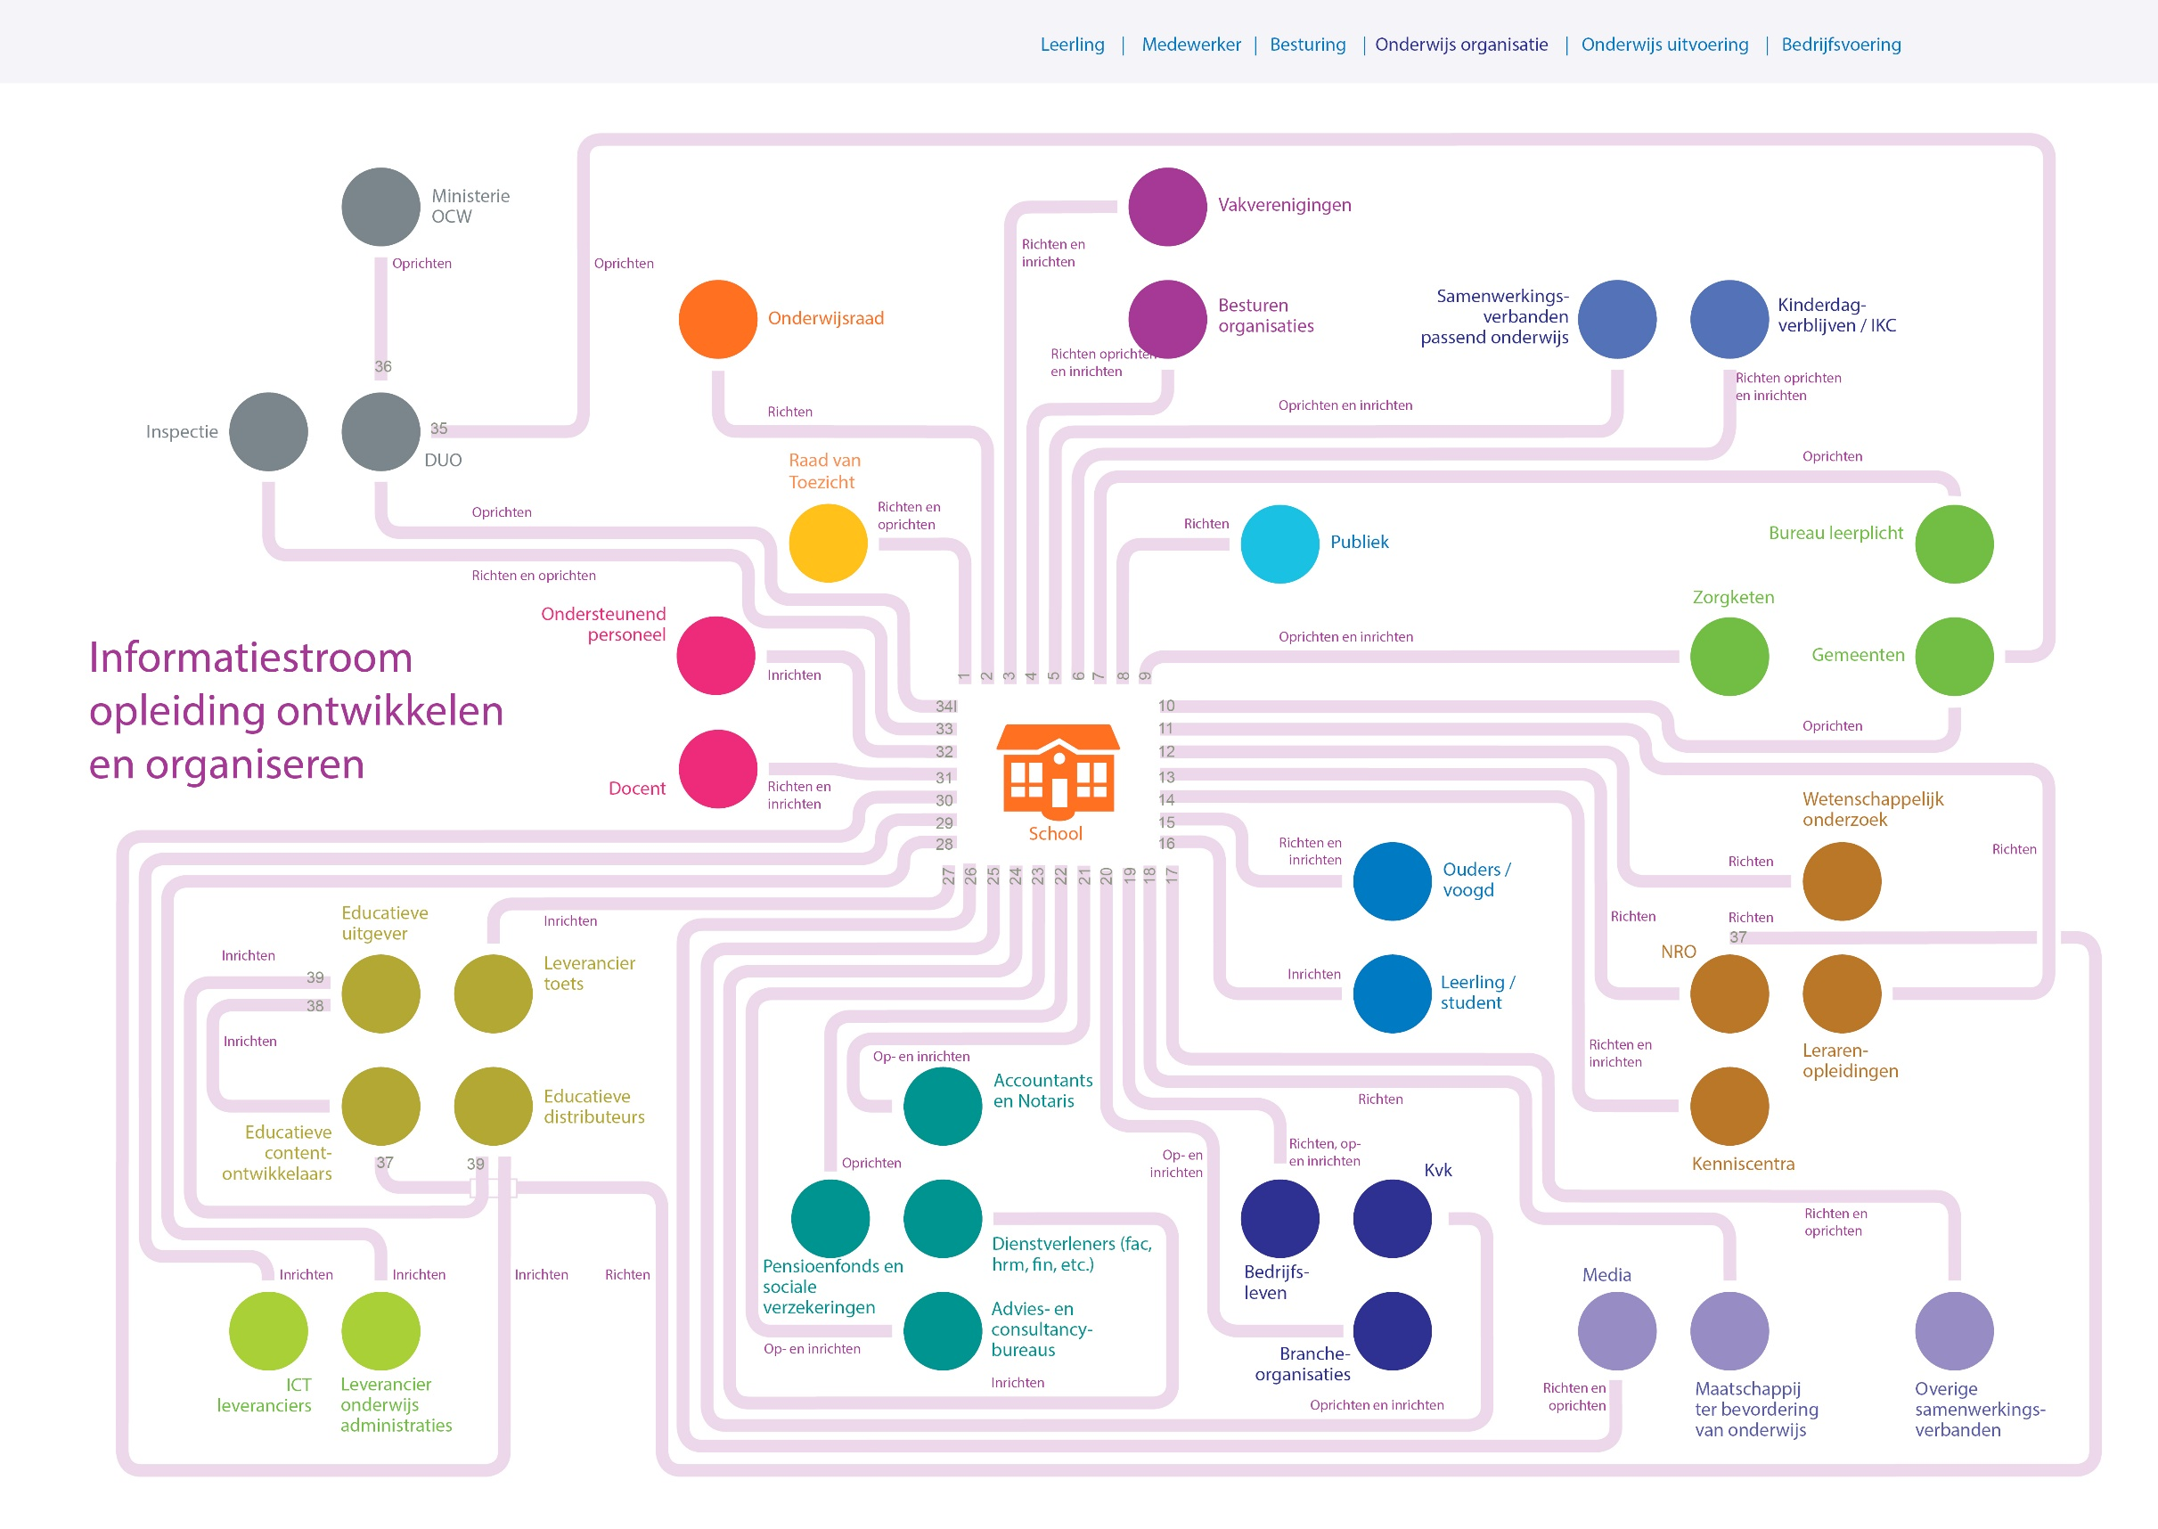

Slide 10
Datastroom | benaming | beschrijving | referentie | grondslag
1 | inspectie indicatoren | data leveranties school aan inspectie | zie "internet schooldossier" van de inspectie ROSA: ketenproces toezicht toetsen en examineren, ketenfunctie verticaal verantwoorden, ketenfunctie kwaliteitsbewaking en toezicht | wettelijk
2 | inschrijvingen, deelname, eindresultaten en uitschrijven | alle data uitwisseling met DUO | zie DUO website, wet PO art 161 en 178b ROSA: ketenfunctie verticaal verantwoorden, ketenfunctie preventie schooluitval, ketenfunctie kwaliteitsbewaking en toezicht | wettelijk
3 | ondersteuning | alle gegevensuitwisseling ten behoeve van passend onderwijs | wet passend onderwijs ROSA: ketenfunctie zorg en begeleiding | wettelijk
4 | deelname | gegevensuitwisseling met kinderdagverblijven c.q. in het kader van IKC's | nieuwe wet op de kinderdagverblijven plus diverse regelingen zoals onderwijsachterstandsgelden voor VVE, Asscher middelen voor 1 verdieners en gemeentelijke middelen | wettelijk
5 | deelname | communicatie met leerplichtambtenaar | leerplichtwet 1969 ROSA: ketenfunctie preventie schooluitval, ketenfunctie kwaliteitsbewaking en toezicht | wettelijk
6 | deelname | communicatie met de zorgketen | zie handreiking gegevensuitwisseling van het Nederlands Jeugdinstituut (2016), maar ook de brief van de VNG over het ontbreken van een wettelijk kader voor gegevensuitwisseling (Nji site) en overzicht wetten op de Nji site (zorgverzekeringswet, wet langdurige zorg, passend onderwijs, participatiewet, wet publieke gezondheid, WMO, jeugdstrafrecht), zie ook H5 WMO ROSA: ketenfunctie zorg en begeleiding | wettelijk
7 | stage | samenwerking met lerarenopleiding t.b.v.. stages van studenten | ROSA: ketenfunctie Stage | organisatie
8 | deelname en resultaten | gegevensuitwisseling met ouders/voogd | wet PO (art 10.3, 40b) wet VO, wet EC | wettelijk
9 | alles | gegevensuitwisseling met leerling/student | wet PO (art 10.3, 40b) wet VO, wet EC ROSA: ketenfunctie toetsen en diplomering. Leerrouteplanning | wettelijk
10 | stage | samenwerking met bedrijfsleven t.b.v. stages van leerlingen / studenten | SBB, hierachter komt de hele regeling om erkend leerbedrijf te worden. Wet educatie en beroepsonderwijs. Reglement erkenning leerbedrijven (van SBB) | wettelijk
11 | aanmelden, inschrijven, deelname en resultaten | voor onderwijs benodigde administraties | het voeren van de administraties is wettelijk bepaald, extern beleggen is een organisatie aspect. Vraagt wel bewerkersovereenkomsten in hat kader van de AVG | organisatie
12 | aanmelden, inschrijven, deelname en resultaten | voor huiswerk begeleiding benodigde informatie |  | organisatie
13 | aanmelden, inschrijven, deelname en resultaten | voor onderwijs benodigde administraties | wet PO (art 40b), wet VO, wet EC, maar ook wet PO (art 42) | wettelijk
14 | toegang tot lesmateriaal | Kanaal om lesmateriaal (digitaal en folio) beschikbaar te maken | ROSA: ketenproces WCK keten | organisatie
15 | toetsen en toetsresultaten | gebruik van toetsen | regeling leerresultaten PO 2014, eindexamenbesluit VO ROSA: afname en beoordeling toetsen en examineren | wettelijk
16 | toegang tot lesmateriaal | identiteit en authenticatie voor toegang tot digitale voorzieningen, ook wet op de nummervoorziening | wet op de nummervoorziening ==> wet PO art 178a lid 11, 12, 13 ROSA: ketenfunctie identificatie en toegang | wettelijk
17 | alles | administraties en lesmateriaal en deelnemer gegevens voor de docent |  | organisatie
18 | alles | administraties en lesmateriaal en deelnemer gegevens voor het ondersteunend personeel |  | organisatie
19 | verzuimgegevens | uitwisseling verzuimgegevens tussen DUO en gemeente, inclusief verzuimloket | verzuimregister DUO. Let op zinnetje: "Bent u niet aangesloten op het Verzuimloket van DUO, dan moet u het verzuim bij de leerplichtambtenaar melden." website DUO | wettelijk
20 | eindresultaten | gegevens publicaties van DUO | zie https://duo.nl/open_onderwijsdata/ | organisatie
21 | eindresultaten | gegevensoverdracht DUO aan raden t.b.v. Vensters, scholen op de kaart e.d. |  | organisatie
22 | eindresultaten | publicatie van onderwijsresultaten | ROSA: ketenproces doorstroom en ketenproces horizontaal verantwoorden | organisatie
23 | eindresultaten | publicaties van CITO |  | organisatie
24 |  | publicaties van SLO |  | organisatie
25 | aanmelden, inschrijven, deelname en resultaten | gebruik van administratiesystemen door externe dienstverleners |  | organisatie
26 |  | benodigde gegevens voor toegang lesmateriaal |  | organisatie
27 | toegang lesmateriaal | benodigde gegevens voor toegang lesmateriaal |  | organisatie
28 | toegang lesmateriaal | benodigde gegevens voor toegang lesmateriaal |  | organisatie
29 |  | gebruik van CITO gegevens door SLO, gebruik van SLO gegevens door CITO |  | organisatie
30 |  | Samenwerking CvtE en CITO |  | organisatie / wettelijk
31 | aanmelden, inschrijven, deelname en resultaten | gegevensuitwisseling DUO en inspectie | wet PO, wet VO, wet EC, maar met name wet op het onderwijstoezicht | wettelijk

Slide 12
Datastroom | benaming | beschrijving | referentie | grondslag
1 | HRM | uitwisseling HRM gegevens met personeel | burgerlijk wetboek art 655 en ander arbeidsrecht ROSA: ketenfunctie Personeel en organisatie | wettelijk
2 | inkoop | inkoop van toetsmateriaal |  | organisatie
3 | onkosten | vergoeding aan de raad van toezicht |  | organisatie
4 | contributies en WWPlus | lidmaatschap sectorraden en financiering en WWPlus | zie ook website WWPlus! | organisatie en wettelijk
5 | financieel toezicht | financiële rapportages aan de inspectie | wet onderwijs inspectie | wettelijk
6 |  | gegevensuitwisseling met vakbonden | Vrijstellingsbesluit Wbp, art 6 | wettelijk
7 | passend onderwijs | bekostiging, maar ook diverse diensten | Wet passend onderwijs | wettelijk
8 | diverse diensten | samenwerking met kinderdagverblijven / IKC |  | organisatie
9 | marketing | PR via diverse kanalen |  | organisatie
10 | zorgdiensten | samenwerking met de zorg keten |  | organisatie
11 | huisvesting en aanvullende financiën (incl. verzekeringen) | alle relaties met gemeenten | wet op PO (huisvesting art 91 -112. 136), art 112, art 114, wet op VO, e.v.a. (zie huisvesting onderwijs op www.overheid.nl) ROSA: ketenfunctie onderwijshuisvesting | wettelijk
12 | marketing PR en ouderbijdrage | marketing en PR direct naar ouders /voogd toe. Extra financiën voor schoolactiviteiten e.d. |  | organisatie
13 | diverse diensten | afhankelijk van school organisatie, b.v. sleutels van kluisjes, leerlingen passen, passen voor automaten, kosten voor kantine, etc. |  | organisatie
14 | inkoop en diensten | bedrijfskundige kant van samenwerking met lerarenopleidingen (stage studenten en bijscholing docenten) |  | organisatie
15 | marketing en PR diensten | alle marketing en PR naar media toe | ROSA: ketenfunctie vraagbundeling en inkoop | organisatie
16 | diensten | diverse diensten van diverse samenwerkingsverbanden |  | organisatie
17 | inkoop, huisvesting | inkoop van diverse goederen, huisvestingsdiensten |  | organisatie
18 | diensten en financiën | diverse adviesdiensten waaronder financiële |  | organisatie
18A | diensten en financiën | bedrijfsmatige dienstverlening en de financiering daarvan |  | organisatie
19 | accountants diensten | jaarlijkse accountantscontrole | Alle onderwijs wetten (zie "school accountant" op wetten.overheid.nl. Regeling wijziging en nieuwe vaststelling onderwijsaccountantsprotocol OCW 2017). Basis: burgerlijk wetboek, wet PO, wet VO, wet EC ROSA: ketenfunctie informatieverwerking | wettelijk
20 | belastingen | belasting afdrachten | diverse belastingwetten, ook de sociale verzekeringswetten vallen hieronder. Een deel wordt al door DUO van de lumpsum afgeroomd | wettelijk
21 | inkoop en diensten | onderwijs SW diensten en betalingen | ROSA: ketenfunctie informatieverwerking | organisatie
22 | inkoop | inkoop van lesmateriaal |  | organisatie
23 | inkoop | inkoop van toetsmateriaal |  | organisatie
24 | ICT middelen | inkoop en dienstverlening ICT op school |  | organisatie
25 | organisatie, pakket info t.b.v. bekostiging | bekostiging van de school en gegevensuitwisseling daar omheen | wet PO art 120- 129, wet VO, wet EC ROSA: ketenfunctie bekostiging | wettelijk
26 | HRM | uitwisseling HRM gegevens met personeel | burgerlijk wetboek art 655 en ander arbeidsrecht | wettelijk
27 | subsidiëring sectorraden | subsidies aan sectorraden |  | wettelijk
28 | passend onderwijs | financiering passend onderwijs | Wet passend onderwijs, wet PO art 132, wet VO, wet EC | wettelijk
29 | DUO en bekostiging | ICT samenwerking met DUO en bekostiging |  | ?????
30 | CvtE | Financiering CvtE | zie begroting OCW (onderdeel kerndepartement) | wettelijk
31 | financiering | financiering SLO | zie begroting OCW (onder SLOA) | wettelijk
32 | financiering | overige subsidies OCW | zie begroting OCW | organisatie
33 | contributies | contributies aan besturen organisaties | zie begroting OCW | organisatie
34 | marketing PR | marketing gegevens naar student |  | Heel raar, weet niet waar dit vandaan komt
35 | marketing PR | marketing gegevens naar ouders voogd |  | Heel raar, weet niet waar dit vandaan komt
36 | marketing PR | regelen van publicatie kanalen | vensters, scholen op de kaart | organisatie
37 | marketing PR | gebruik van publieke kanalen door ouders/voogd |  | is deze niet dubbelop?
38 | nummer overgeslagen
39 | zorgdiensten | organisatie leerlingenvervoer |  | organisatie
40 | kinderopvang en ICK | aanvullende financiering kinderopvang | https://www.veranderingenkinderopvang.nl/harmonisatie/gemeenten | wettelijk
41 | leerlingenvervoer | organisatie en financiering leerlingenvervoer | wet PO art 4 | wettelijk
42 | zorgdiensten | organisatie en financiering zorg | diverse zorg wetten | wettelijk
43 | leerplicht | organisatie gemeentelijk bureau leerplicht | leerplichtwet 1969 | wettelijk
44 | aanvullende leermiddelen | extra aanschaffen leermiddelen, b.v. grafische calculators e.d. |  | organisatie
45 | ICT middelen | aanschaf ict middelen, b.v. chromebook, ipad, laptop, etc. |  | organisatie
46 | belastingen | belasting afdrachten via administratiekantoor |  | organisatie
47 | belastingen | belasting afdrachten via dienstverlener |  | organisatie
48 | HRM en pensioenafdracht | benodigde uitwisseling met pensioenfondsen (ook UWV en zo??, en hoe zit het met het samenwerkingsverband voor arbeidsongeschiktheid?) | wet PO art 184 lid 5 | wettelijk
49 |  | samenwerking tussen educatieve contentontwikkelaars, uitgevers en distributeurs |  | organisatie
50 | financiering | financiering DUO door OCW | zie begroting OCW | wettelijk

Slide 13
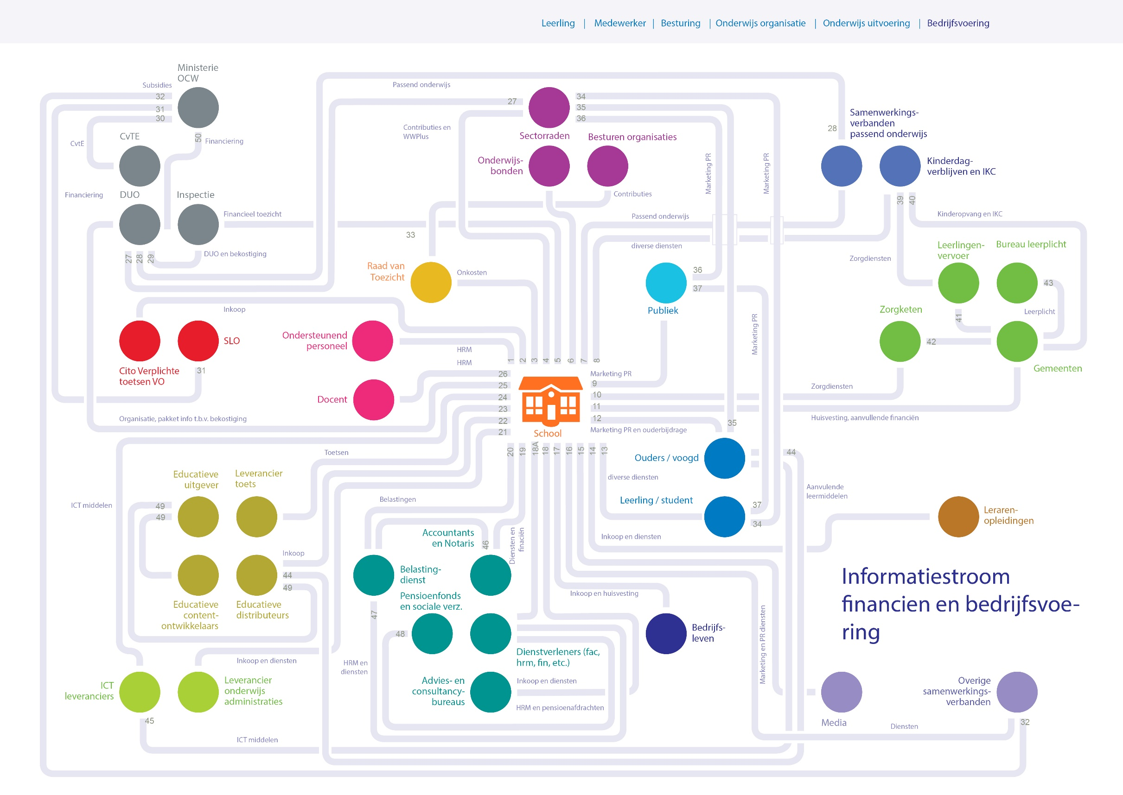

Slide 14
ministerie OCW | Ministerie van Onderwijs Cultuur en Wetenschap
Ministerie EZ | Ministerie van Economische zaken
Inspectie | inspectie van het onderwijs
DUO | Dienst Uitvoering Onderwijs
CFTO | commissie fusietoets onderwijs
CvtE | College voor toetsing Examens (Wet college voor toetsen en examens, en vele andere)
Onderwijsraad | Onderwijsraad (wet op de onderwijsraad)
raad van toezicht | Raad van toezicht, of ander bovenbestuurlijk gremium
sectorraden | PO raad, VO raad en MBO raad
Vakverenigingen | SRVO, Platform VVVO, VOO, vereniging filisofiedocenten, vakvereniging i&i, VONKC, NVO, Nederlandse veriging van wiskunde leraren, KVLO, enz, enz. zie FvOv voor een overzicht
Onderwijs Coöperatie | Onderwijs cooperatie, leraren ontwikkelingsfonds, lerarenregister(vrijwillig)
besturen organsiaties | Algemene vereniging schoolleiders, stichting van het onderwijs, onderwijsbestuurdersvereniging (OBV), BvPO, VKBBO, bestuurdersvereniging VO, VTOI?
leerlingen en studenten organisaties
onderwijs bonden | Aob, PO in actie, CNV Onderwijs, UNIENFTO, Leraren in Actie, FNV Overheid, FvOv
samenwerkingsverbanden passend onderwijs | 78 PO en 73 VO regio organisaties t.b.v. passend onderwijs
kinderdag verblijven / IKC | kinderdag verblijven en integralekind centra
Publiek | alle relevante publieke communicatie vanuit school (website) en andere partijen (bv. Venster, scholen op dekaart), ook de schoolgids (wet op de expertisecentra)
leerlingen vervoer | gemeentelijke organisatie van leerlingenvervoer
Bureau Leerplicht | gemeentelijke leerplicht ambtenaren
Gemeenten | gemeenten
Politie en justitie | politie en justitie (OM, Halt, enz.)
Zorgketen | Jeugdzorg, Schoolmaatschappelijk werk, Jeugdbescherming; jeugdhulp, centrum jeugd en gezin, onderwijsachterstanden/VVE,
MR | medenzeggenschapsraad (wet medezeggenschap op scholen)
Ouders/Voogd | ouders/voogd van leerling/student, relatie afhankelijk van leeftijd leerling/student
leerling/student | leerling/student
Wetenschappelijk Onderzoek | alle wetenschappelijk onderzoek relevant voor onderwijs
Leraren Opleiding | Pabo's, HBO en WO opleidingen tot leraar
Openbare bibliotheken | openbare bibliotheken
kennis centra | stichting Leerkracht, CAOP, arbeidsmarktplatforms (APPO, Voion, Som en Zestor), Nji
NRO | nationaal regieorgaan onderwijsonderzoek
Overige samenwerkingverbanden | regionale transfercentra, technologie & onderwijs, centrum onderwijs en leren (UU), wetenschapsknooppunt (UU), scholennetwerk (UU), groen onderwijs
Maatschappij te bevordering van onderwijs
Media | gebruikelijke media kanalen: radio, TV, kranten, generieke internetsites
KvK | kamer van Koophandel
Branche organisaties | branche organisaties, zie b.v. https://www.mkb.nl//leden of http://ambitions.nu/2012/02/11/op-zoek-naar-een-branchevereniging-hieronder-een-alfabetische-lijst/ (ongeveer 1000!)
SBB en CRKBO | Wordt uiteindelijk niet gebruikt
Bedrijfsleven | bedrijfsleven, b.v. in geval van stages of van een beroepenadviescommissie
Accountants en Notaris | accountants en notaris
dienstverleners (fac, hrm, fin, etc.) | administratiekoantoren en dienstverlenede bedrijven, b.v. schoonmaak, onderhoud gebouwen, HRM administratie e.v.a.
Advies- en consultancy bureaus | diverse advies bureaus, van onderwijs tot ICT
pensioenfonds en sociale verzekeringen | pensioenfondsen en sociale fondsen en -verzekeringen
belastingdienst | belastingdienst
Bureau huiswerk begeleieidng | huiswerkbegeleidingsbureau, varierend van bijbane voor scholieren tot professionele bureaus
leverancier onderwijs administraties | leveranciers van leerling administraties, digitale leeromgevingen, leerling volgsystemen, integrale leersuitees voor adaptief lesmateriaalenz, maar ook financiële administraties, HRM administraties, facilitaire administraties, etc.
ICT leveranciers | leveranciers van ICT middelen zoals computers, laptops, netwerk voorzieningen, WIFI, maar ook beheer en onderhoud
leverancier toets, eventuel ook CITO bv) | leveranciers van toetsen
Educatieve distributeurs | distributeurs van ducatieve hulpmiddelen
Educatieve content ontwikkelaars | ontwikkelaars van educatieve hulpmiddelen
Educatieve uitgevers | uitgevers van educatieve hulpmiddelen
Toegang en authenticaties diensten (ook Kennisnet) | kennisnet federatie, basispoort
CITO verplichte toetsen VO | CITO (zie wet subsidiëring landelijke onderwijsondersteunende activiteiten)
SLO | SLO (zie wet subsidiëring landelijke onderwijsondersteunende activiteiten)
Ondersteunend personeel | niet onderwijzend personeel
Docent | onderwijzend personeel
OR | Ondernemingsraad

Slide 15
Bedankt voor uw aandacht
Wilmar de Lange
Strategisch adviseur informatiemanagement
E-mail: w.delange@kennisnet.nl

